Slide 1
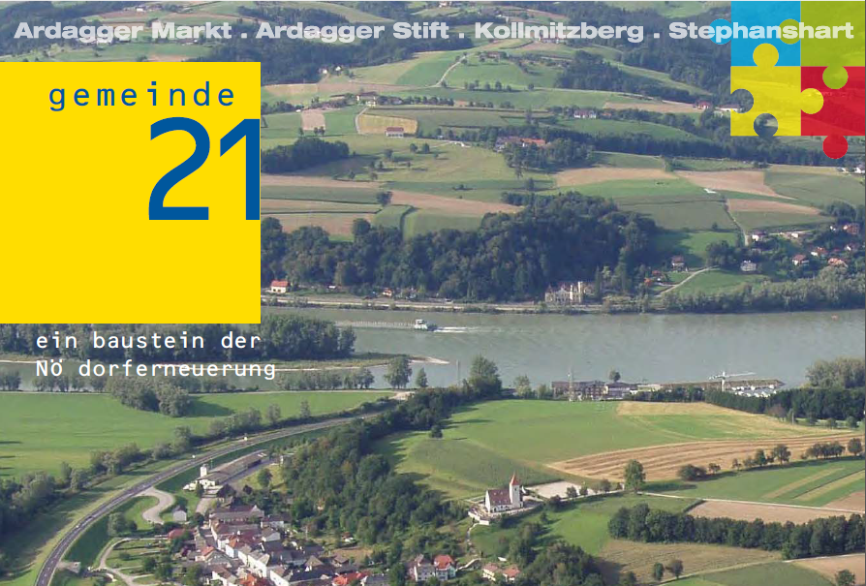
Was hat „Gemeinde 21“ in unserer Gemeinde bewirkt! Bürgermeister DI Johannes Pressl aus Ardagger

Slide 2

Herausforderung 2005/2006
Vernetzung der 4 Orte = 4 x Stärken und Herausforderungen (Vereine, Organisationen, öffentliche Gebäude und Bereiche, Veranstaltungen, usw.)
Schwerpunkt Hochwasser (2002)
Erholung & Wohlbefinden
Wertschöpfung „Wirtschaft“
Ortsentwicklung in jeder KG
Jugend
Energie- und Umweltschutz

Slide 3
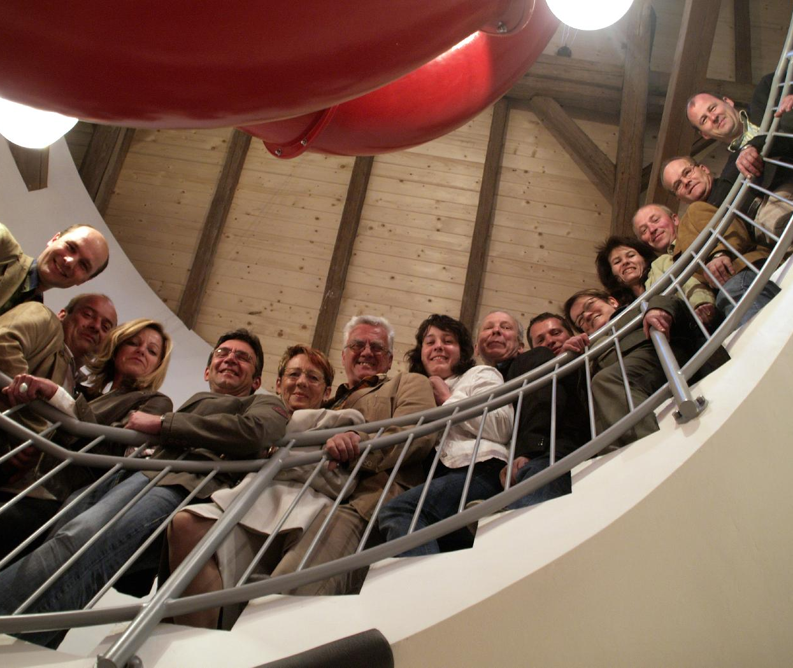
G21-Prozess: Zukunft z´sammensetz´n
Aktives Kernteam mit Personen aus jeder KG
Themenpate und Arbeitskreisleiter zu jedem Schwerpunkt
Themenabend zu jedem Schwerpunkt mit Gemeindebürgerinnen und Gemeindebürger

Slide 4
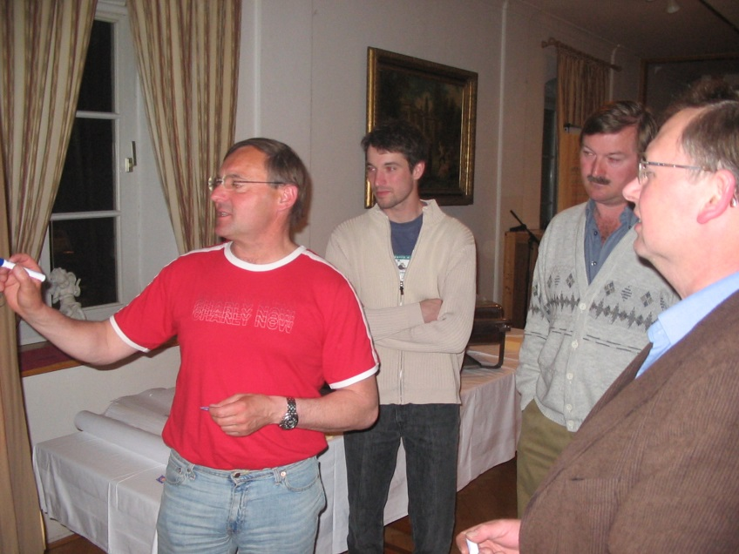
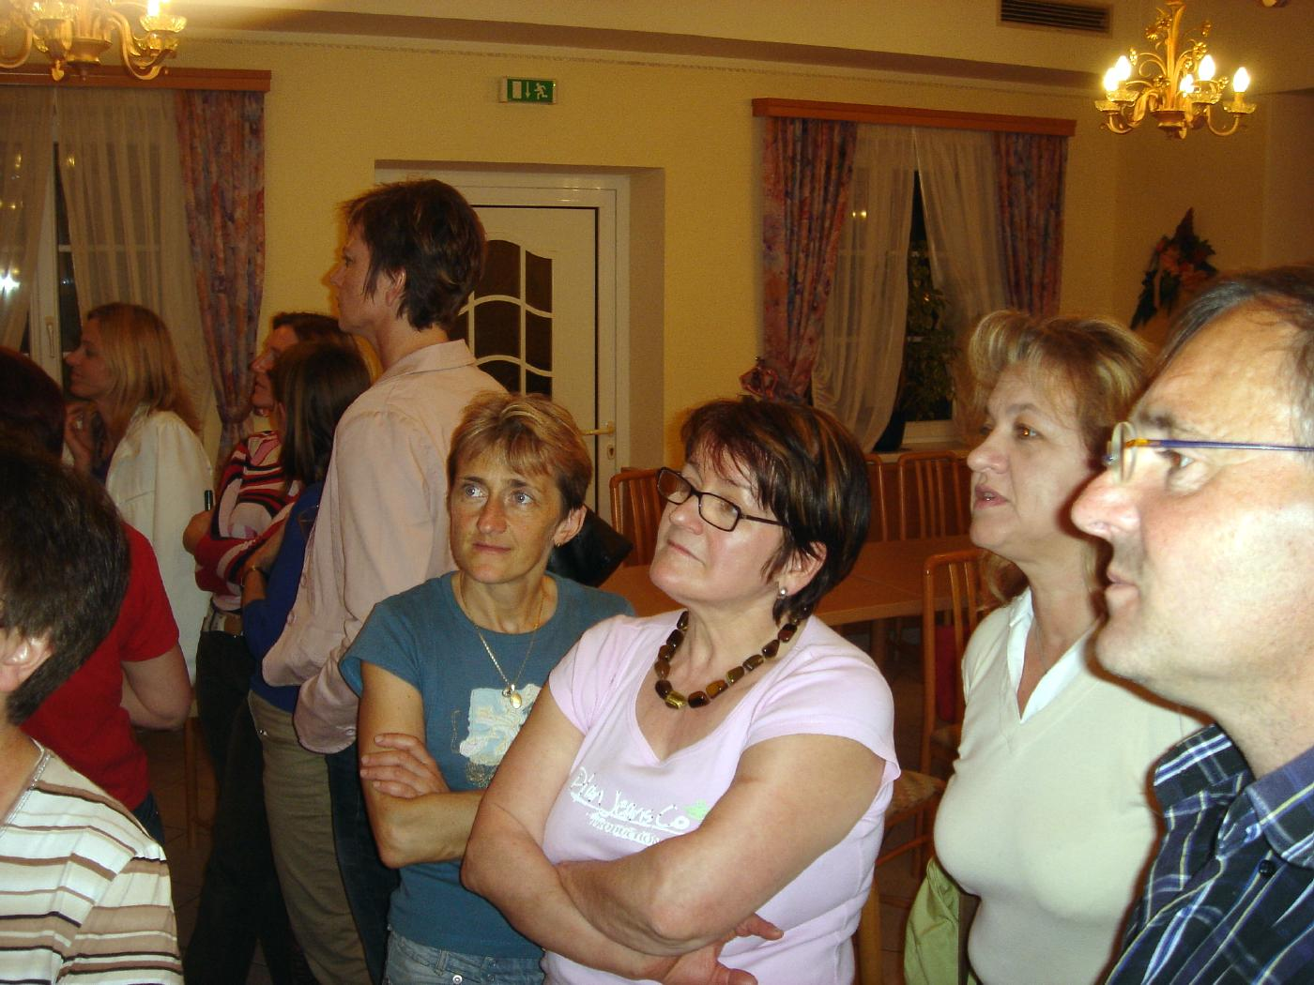
G21-Prozess: Zukunft z´sammensetz´n
Themenabend zu
Erneuerbare Energie
Natur & Lebensraum
Wirtschaft
Zusammenleben
Erholung & Wohlbefinden
Jugend
mit aktiver Beteiligung der Gemeindebürger/innen
Zukunftsleitbild
für Gemeindevertretung und Bürger/Innen

Slide 5
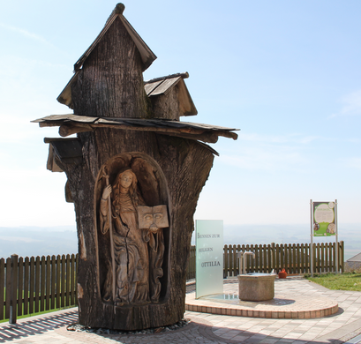
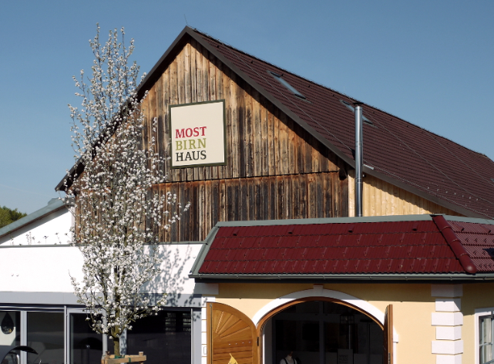
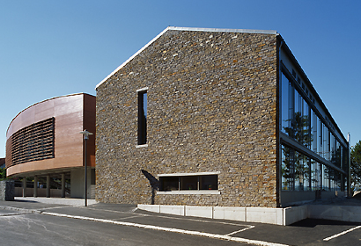
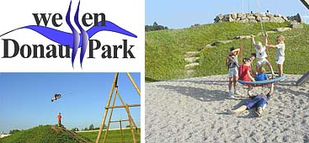
G21-Umsetzung: Stärkung der 4 Orte

Slide 6
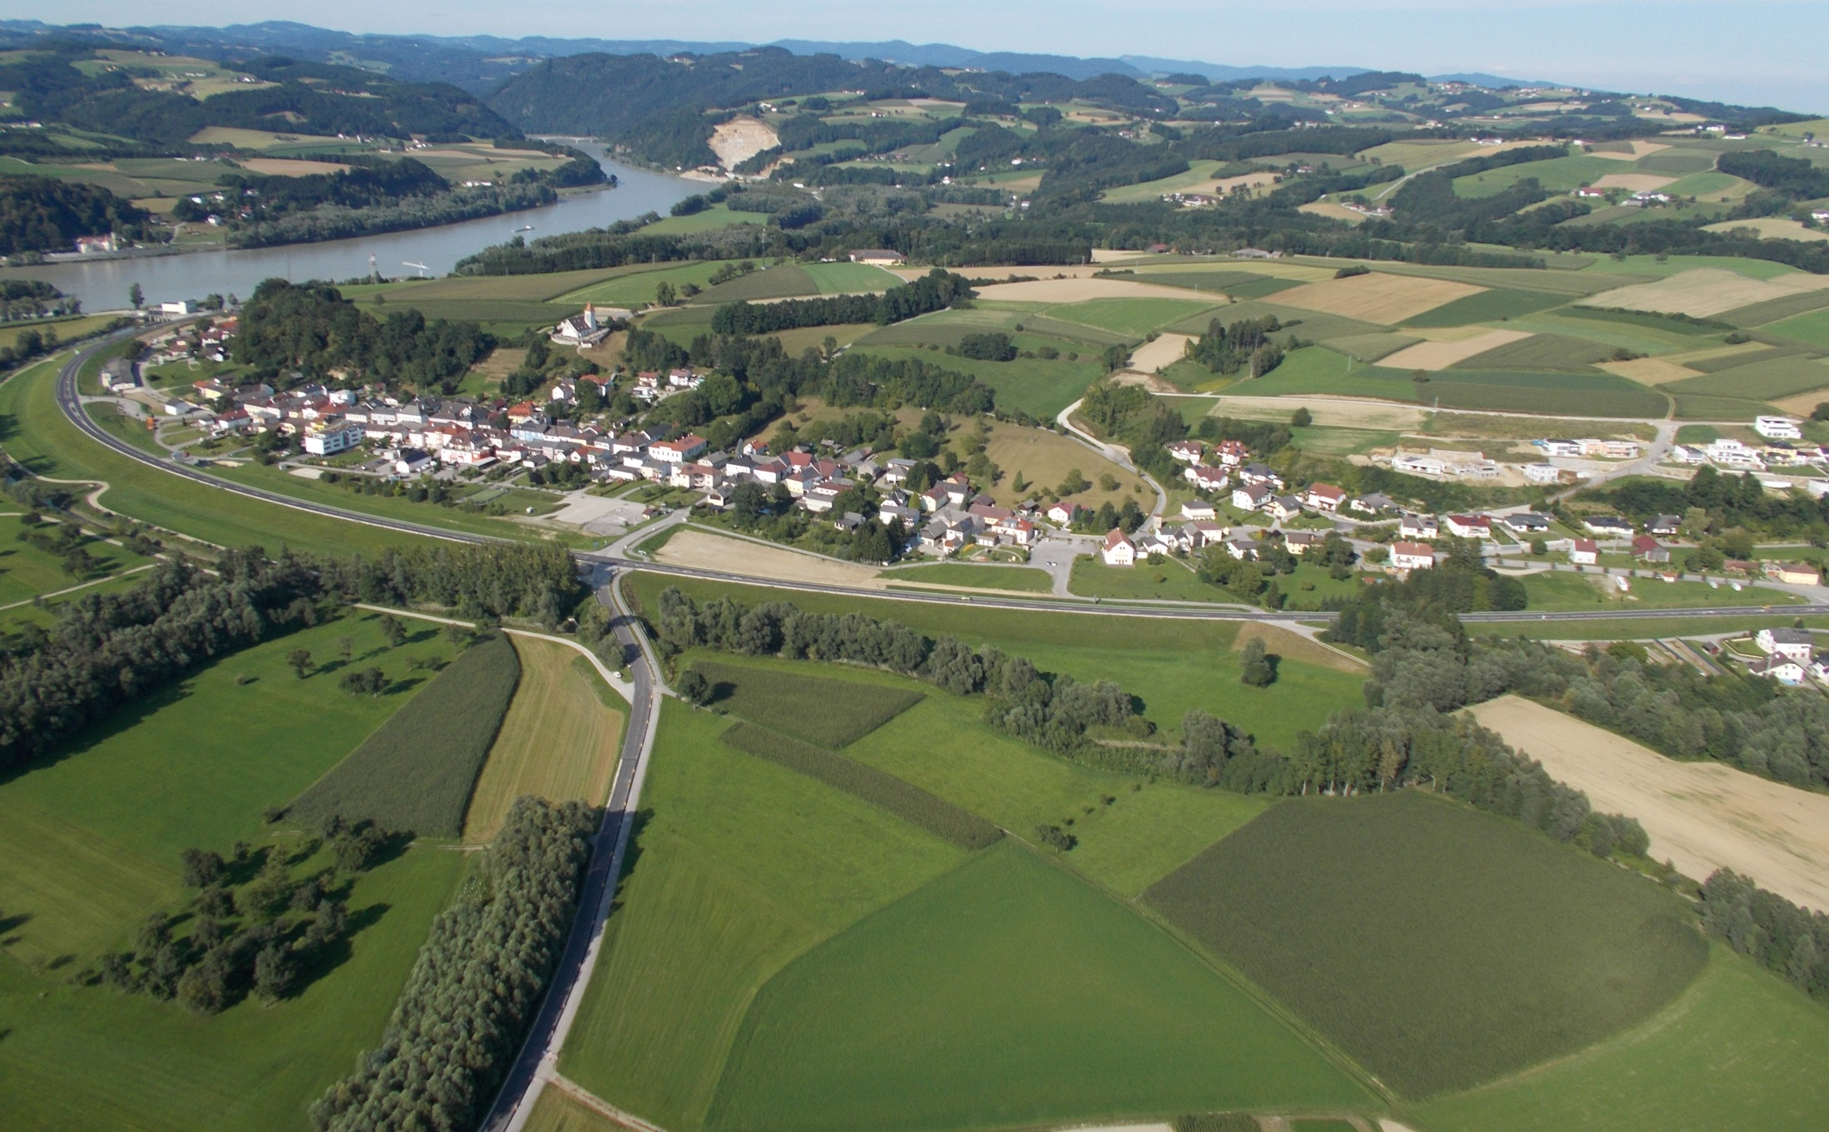

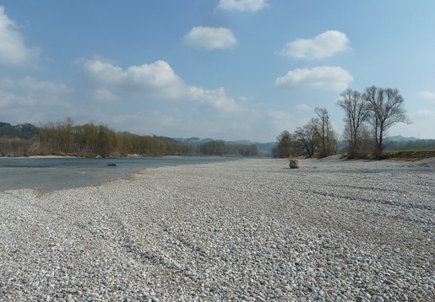
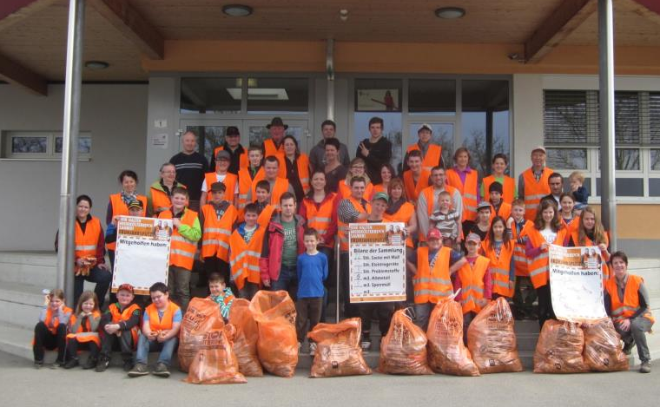
G21-Umsetzung: Natur & Lebensraum

Slide 7
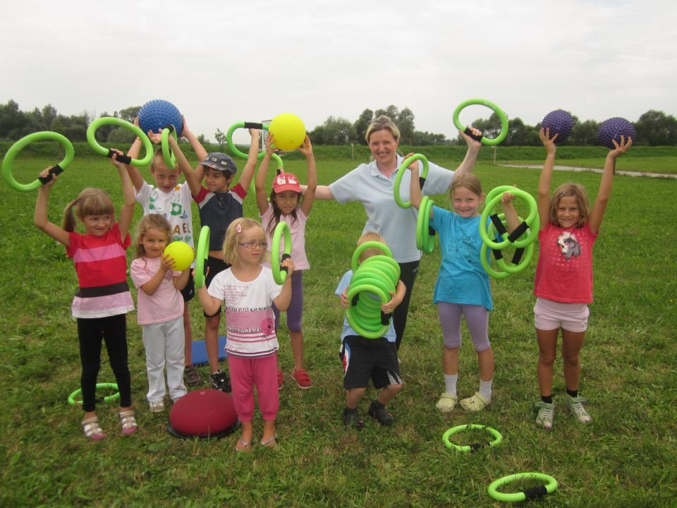
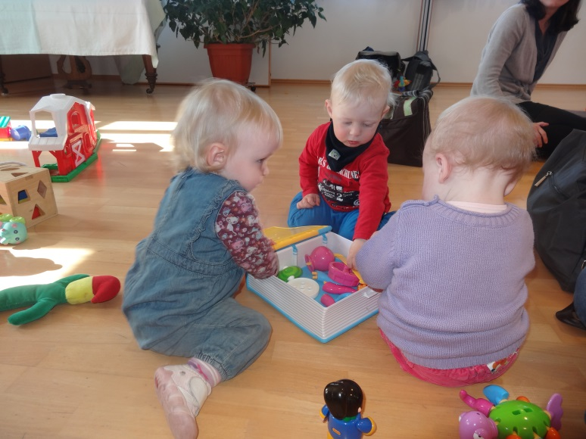
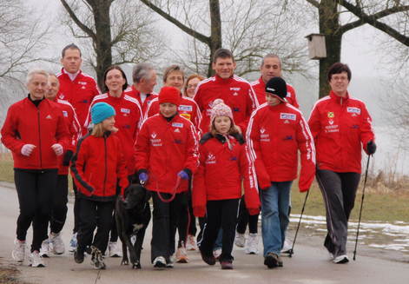
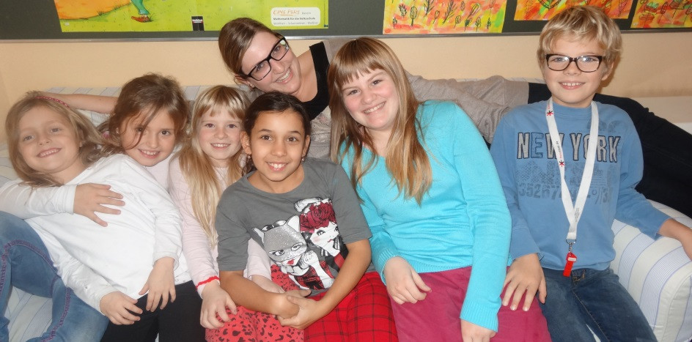
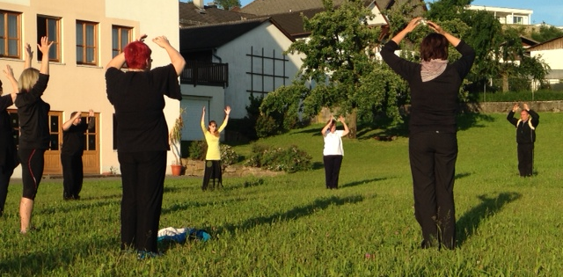
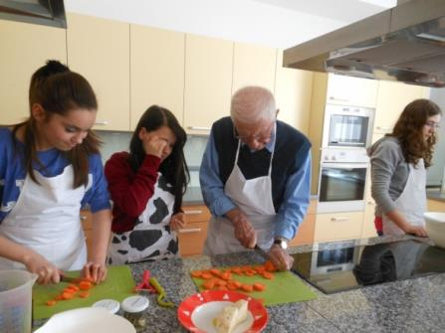
G21-Umsetzung: Erholung & Wohlbefinden

Slide 8
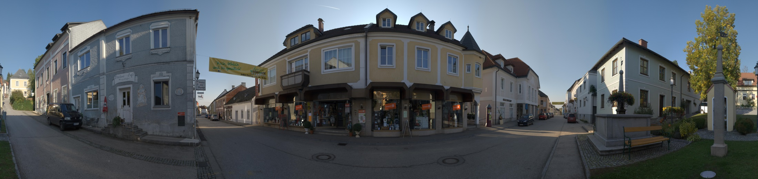
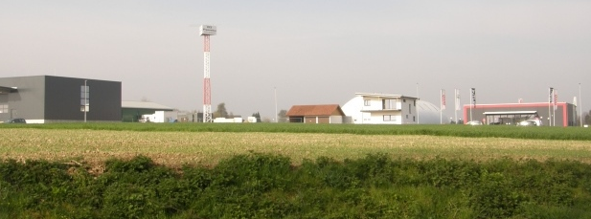
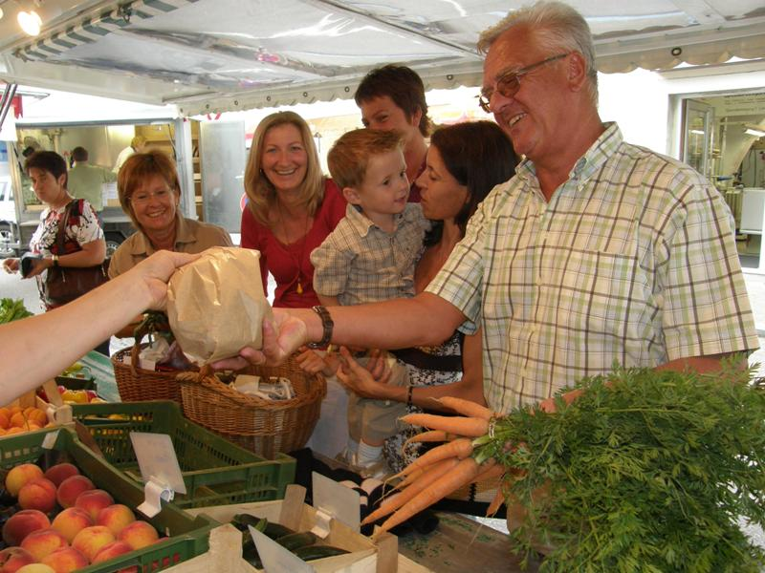
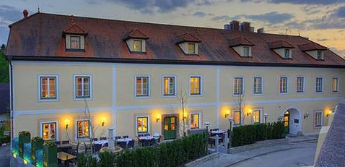
G21-Umsetzung: Wertschöpfung Wirtschaft

Slide 9
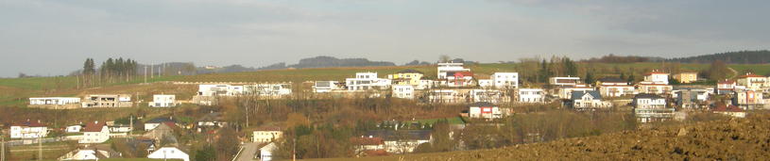
G21-Umsetzung: Siedlungsentwicklung

Slide 10
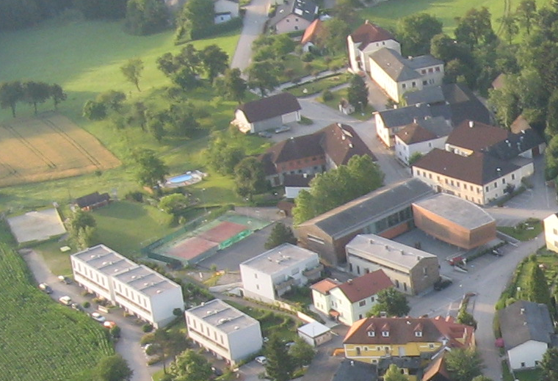
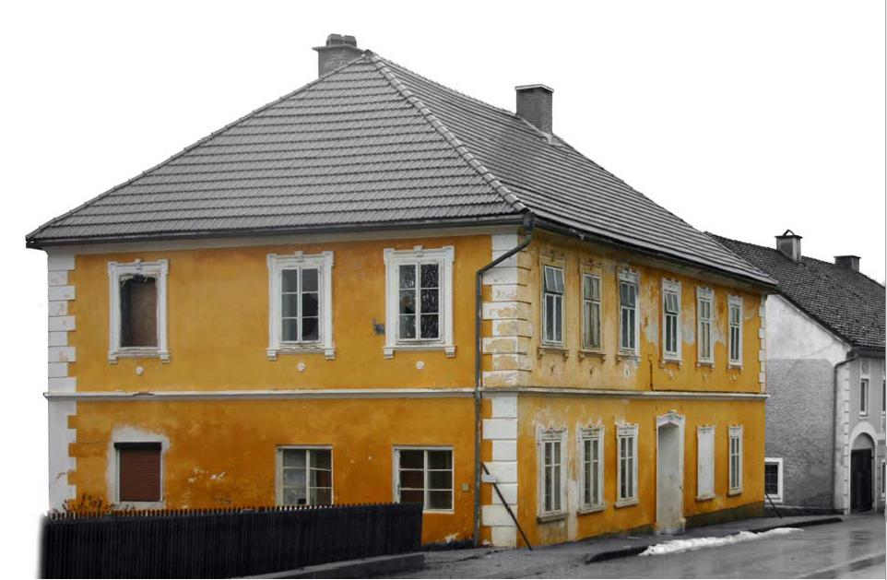
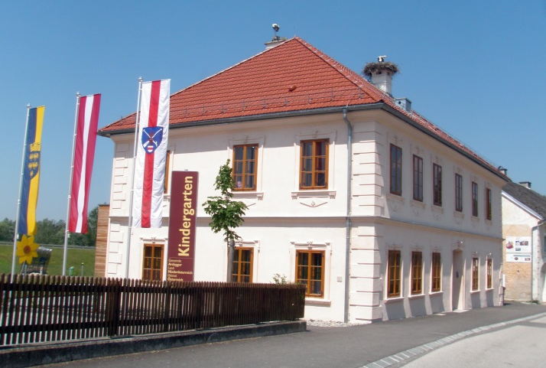
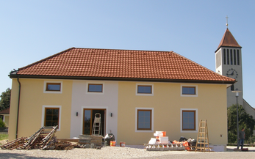
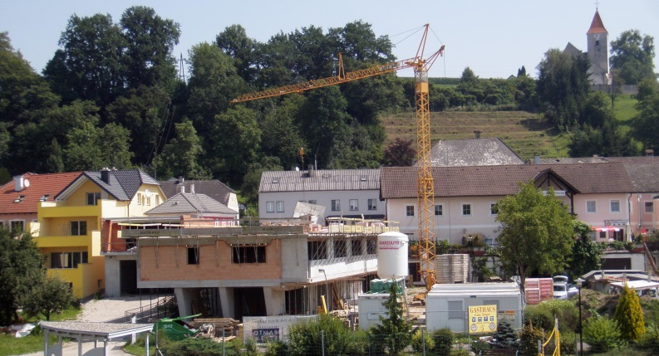
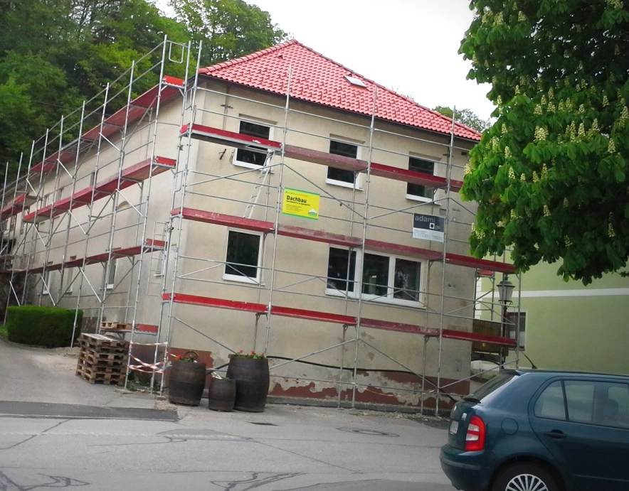
G21-Umsetzung: Ortsentwicklungen

Slide 11
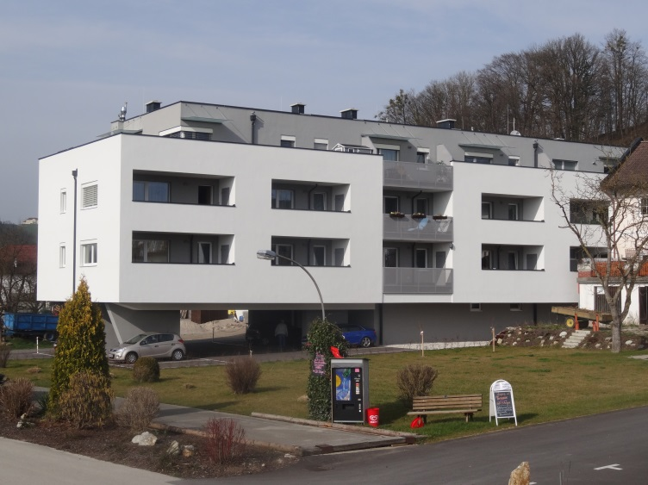
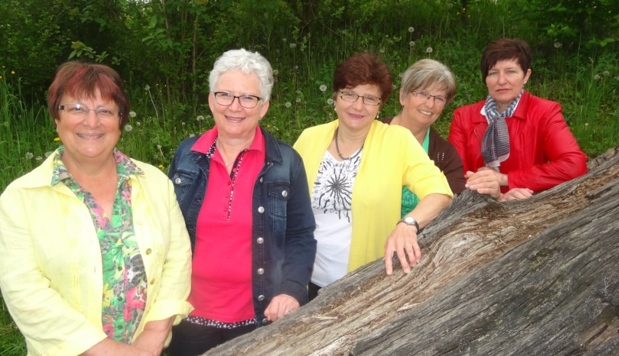
G21-Umsetzung: Betreutes Wohnen

Slide 12
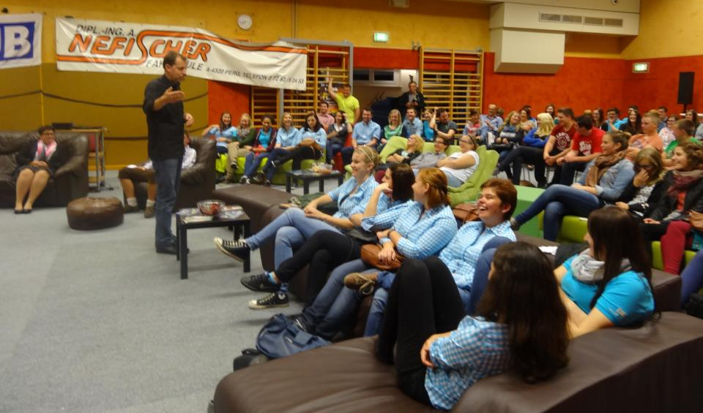
G21-Umsetzung: Jugend x 4

Slide 13
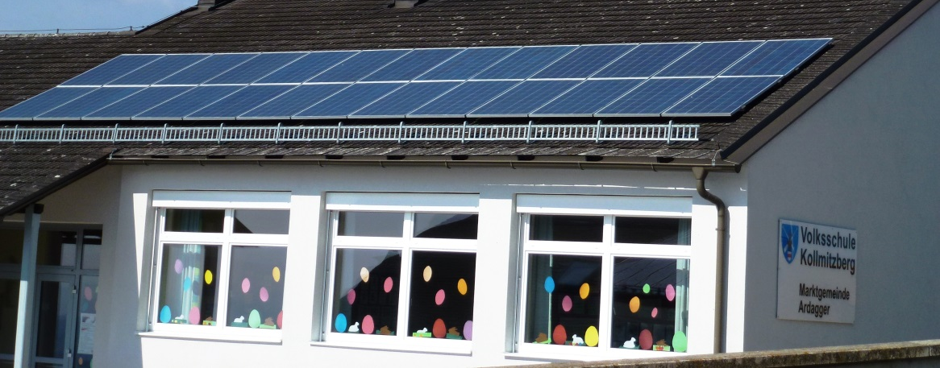
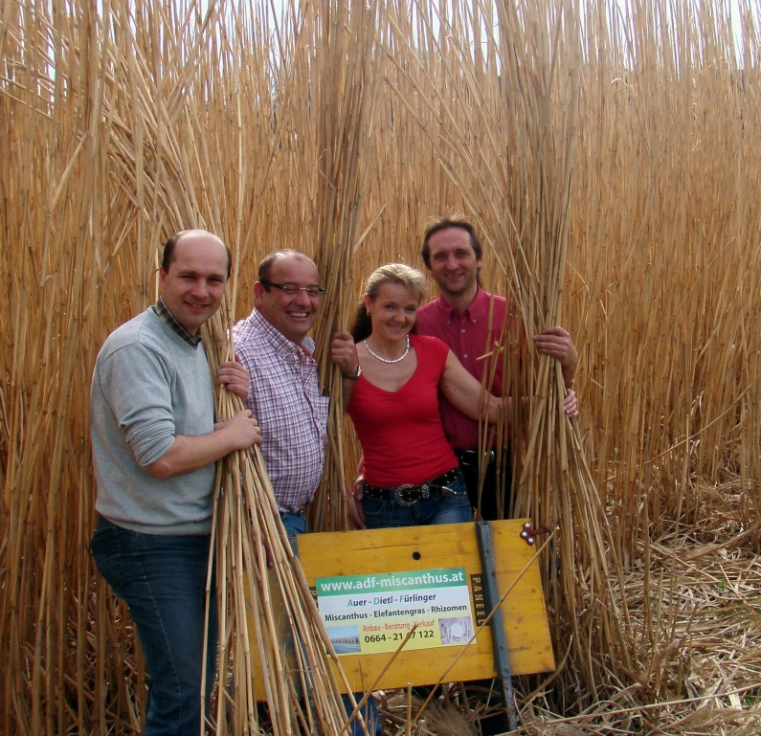
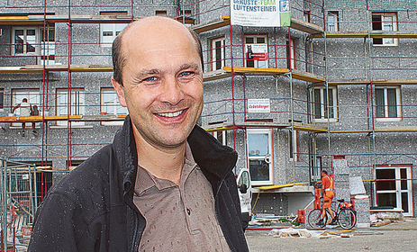
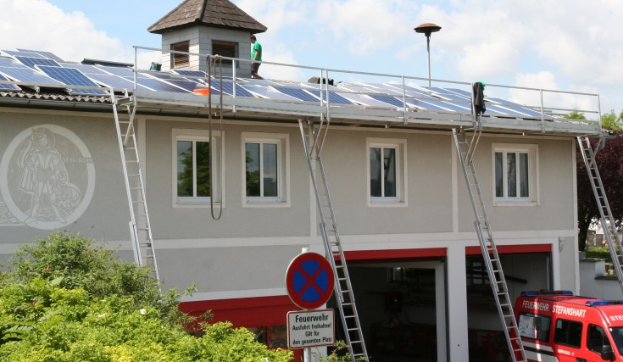
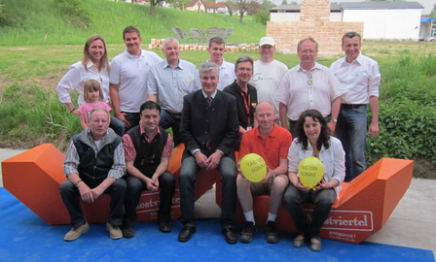
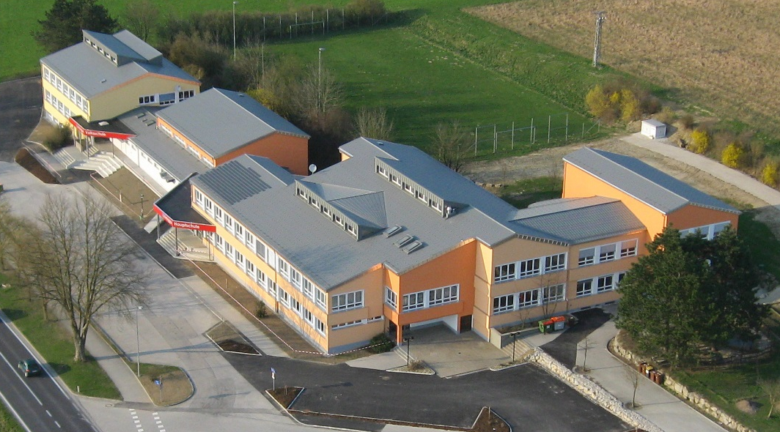
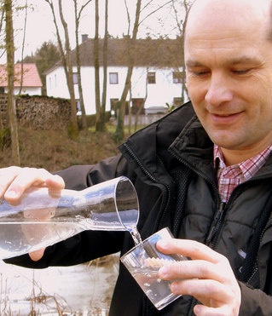
G21-Umsetzung: Energie & Umweltschutz

Slide 14
Gemeinde 21 – Fazit zum „Prozess“:
Maßnahmen / Projekte erkennen durch die Ideen und Anliegen der Bürger/Innen
Stärkung des Verständnisses zwischen Gemeindeverwaltung – Gemeindevertretung - BürgerInnen
Wertschätzung der Meinung der Bürger/Innen und Begeisterung für die Mitarbeit bei der Gemeindeentwicklung
Klarheit darüber gewinnen, was wirklich Lebensqualität in der Gemeinde ausmacht
Sensibilität für Maßnahmen und deren Kosten „gewinnen“

Slide 15
Gemeinde 21 – Fazit zur „Umsetzung“:
Es geht nicht um´s Papier auf dem das Leitbild geschrieben steht, sondern um die gemeinsame Linie, die entwickelt wurde und die in der Folge in vielen „Tagesentscheidungen“ lebendig wird.
Es geht nicht um „parteipolitischen“ Nutzen, sondern um eine Versachlichung der Gemeindepolitik.
Es geht „auch“ um Kostenoptimierung und Effizienz. Prestigeprojekte werden ein Stück weit „entlarvt“. Ein nachhaltiger Umgang mit Steuermitteln der Bürger ist gewährleistet.
Wenn große Projekte ausdiskutiert werden, dann hält das letztendlich auch!

